Slide 1


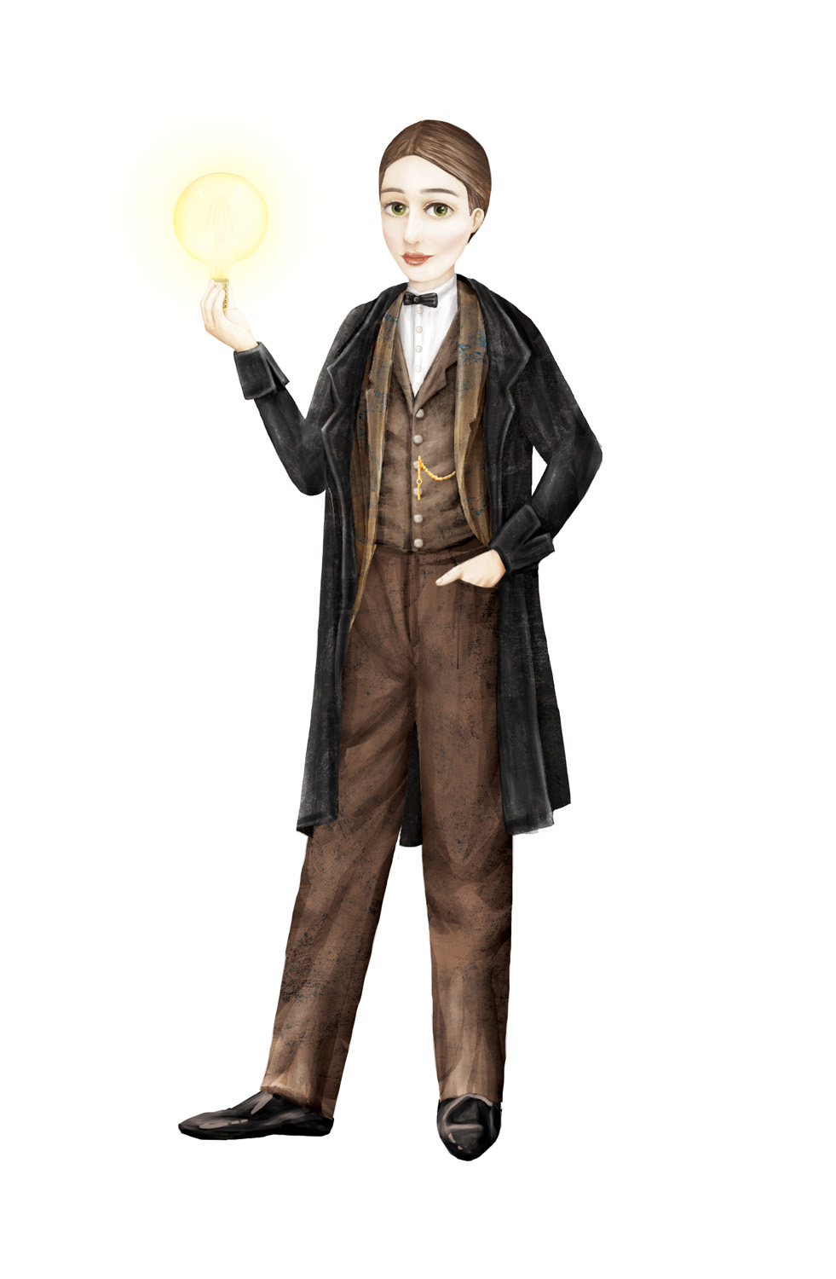

Napredak znanosti
Nastavna tema: Napredak znanosti i promjene u društvu

Slide 2
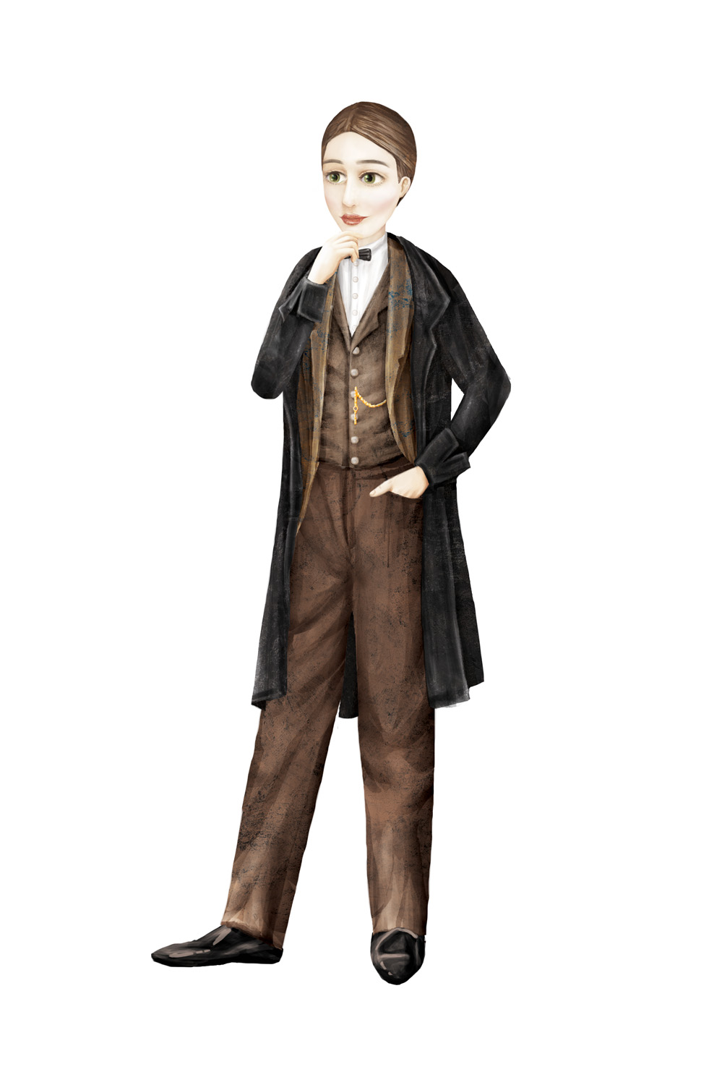
Pokušaj zamisliti da u svojoj kući nemaš nikakav uređaj za komunikaciju (mobitel, telefon, Internet…). Kako bi tvoj život izgledao? Kako bi komunicirao/la s nekom osobom na drugom kraju svog mjesta, Hrvatske ili svijeta? Bi li život bio bolji bez svih tih sredstava komunikacije? Procijeni, koliko je društvo napredovalo koristeći spomenuta sredstava komunikacije.

Slide 3
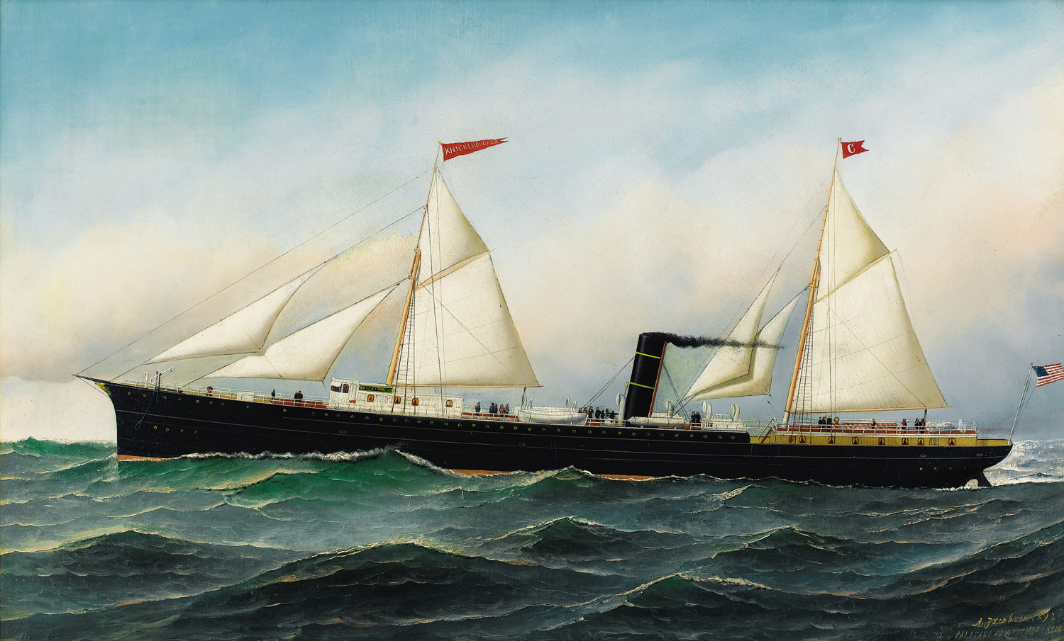
Razvoj prometa znatno približio gradove, države, kontinente – omogućio bolju komunikaciju
Razvoj komunikacija još više istaknuo i uvelike promijenio odnos između ljudi

Slide 4
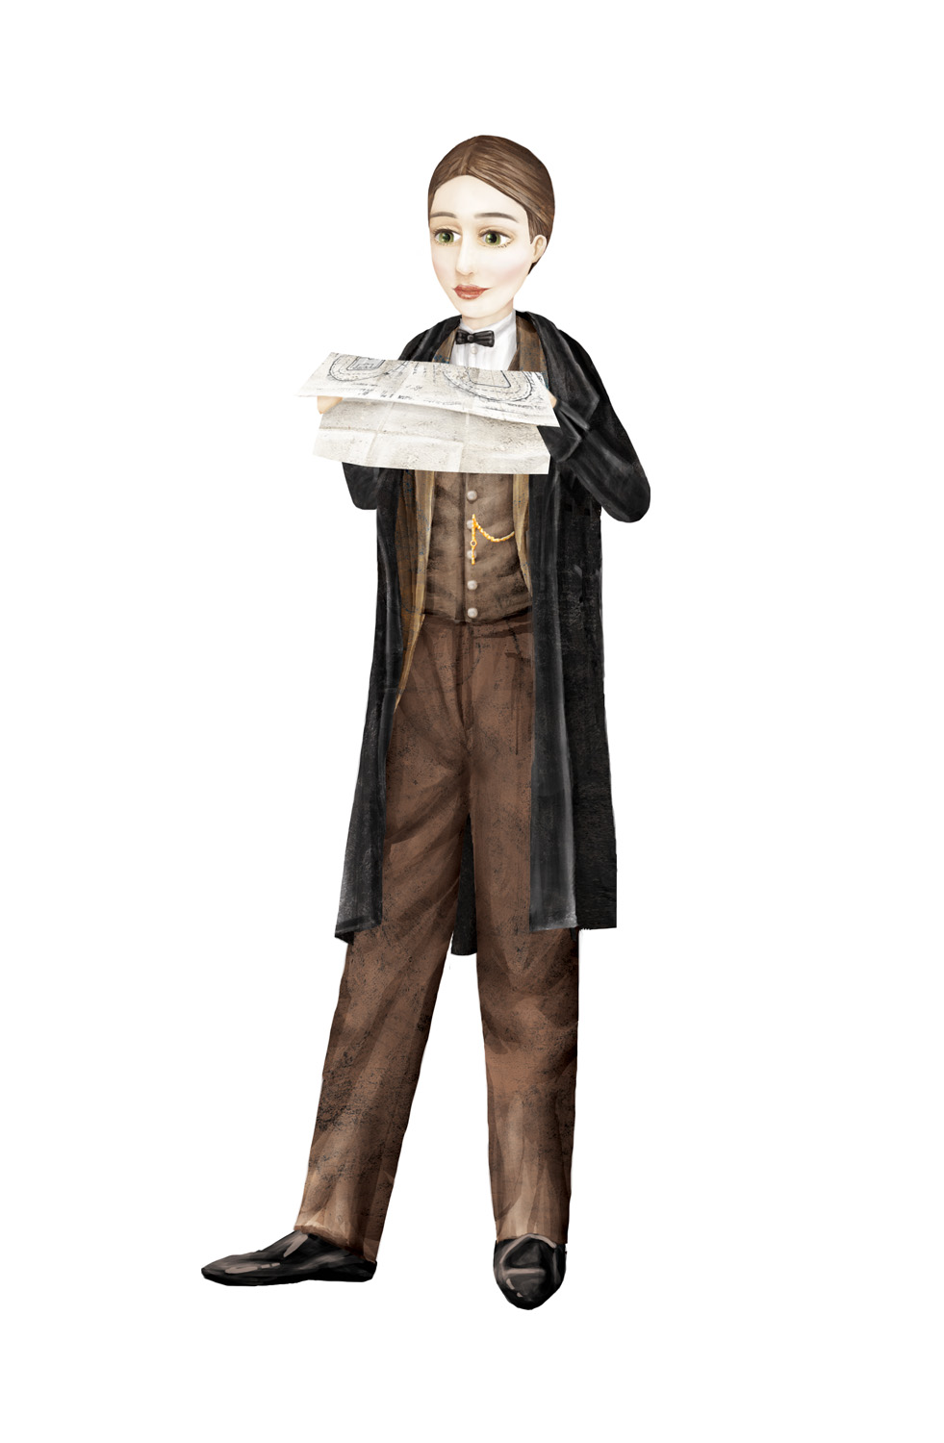
NAPREDAK KOMUNIKACIJA
IZUMITELJ | IZUM | OPIS
Samuel Morse
 | telefon
 |  | prijenos informacija bez žice
Alfred Nobel
Pročitaj i analiziraj tekst u U/str. 100-101 Napredak komunikacija, a zatim ispuni tablicu.

Slide 5
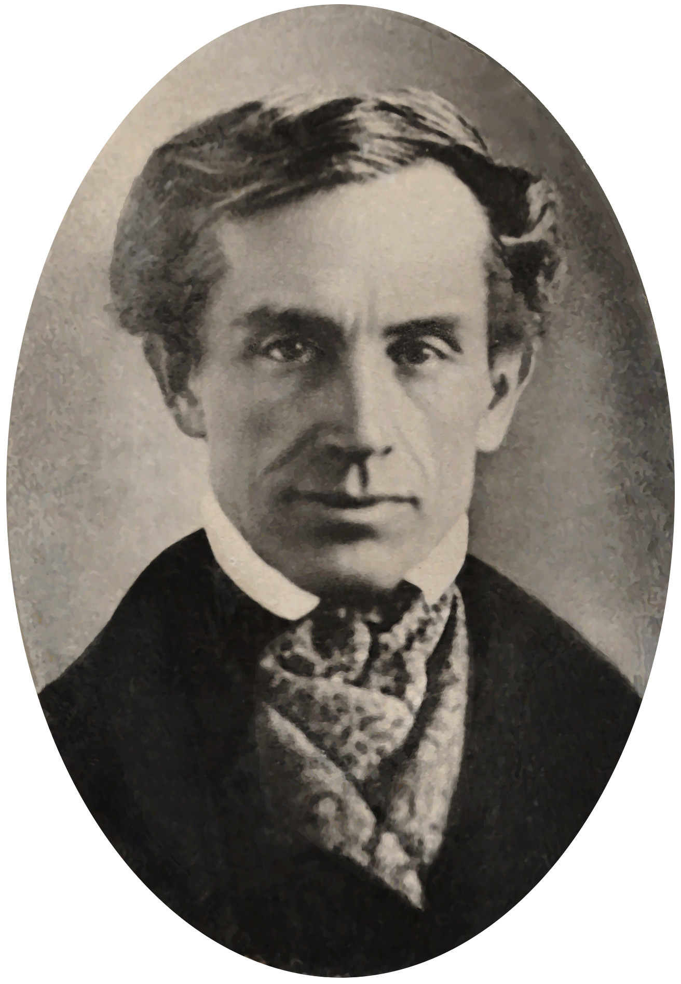
Napredak komunikacija
Samuel Morse – američki znanstvenik
Usavršio telekomunikacijski uređaj za prijenos vijesti na daljinu – telegraf
1837. godine – prva uspješna javna demonstracija telegrafa
Morse razvio poznati kôd za prikaz tekstualnih znakova – Morseova abeceda

Slide 6
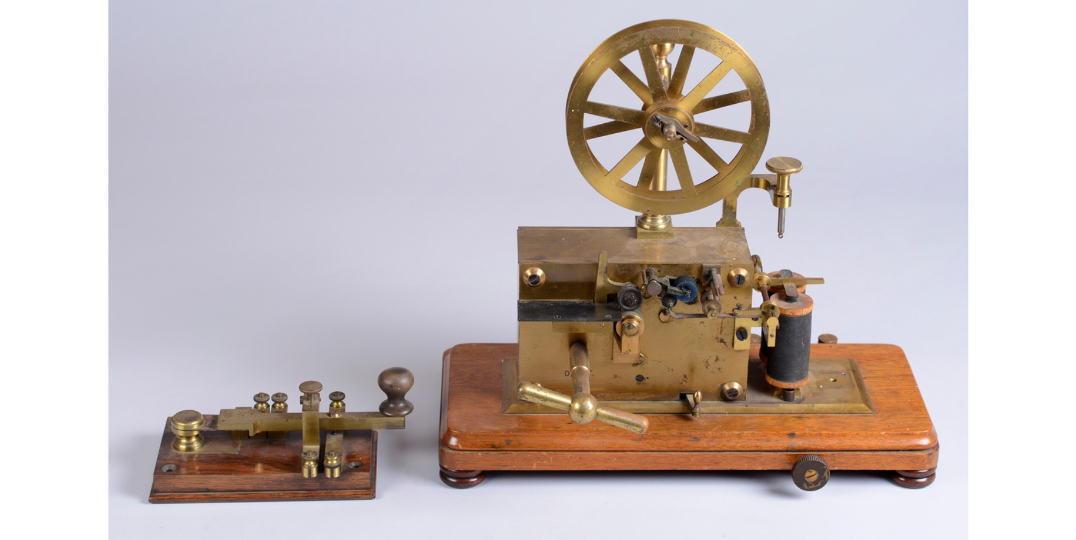
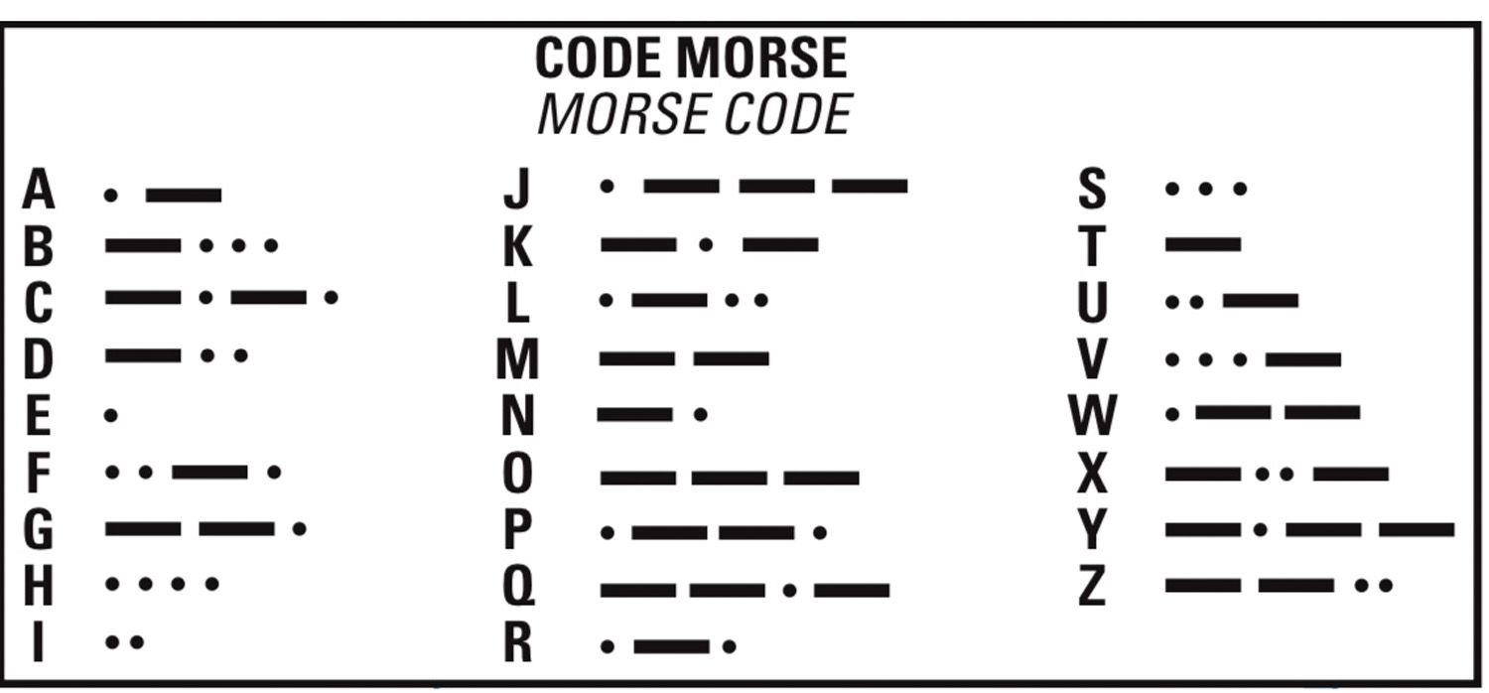
Pogledaj video o Morseovoj abecedi, a zatim uz pomoć videa i linka napiši svoje ime (ili izraz po želji) i čuj kako to zvuči u Morseovoj abecedi!
Pri kratkom pritisku na tipkalo telegrafa pisaljka je iscrtavala točku, a pri dugom pritisku crtu. Svakom slovu abecede odgovarala je drukčija kombinacija točaka i crta (Morseova abeceda).

Slide 7
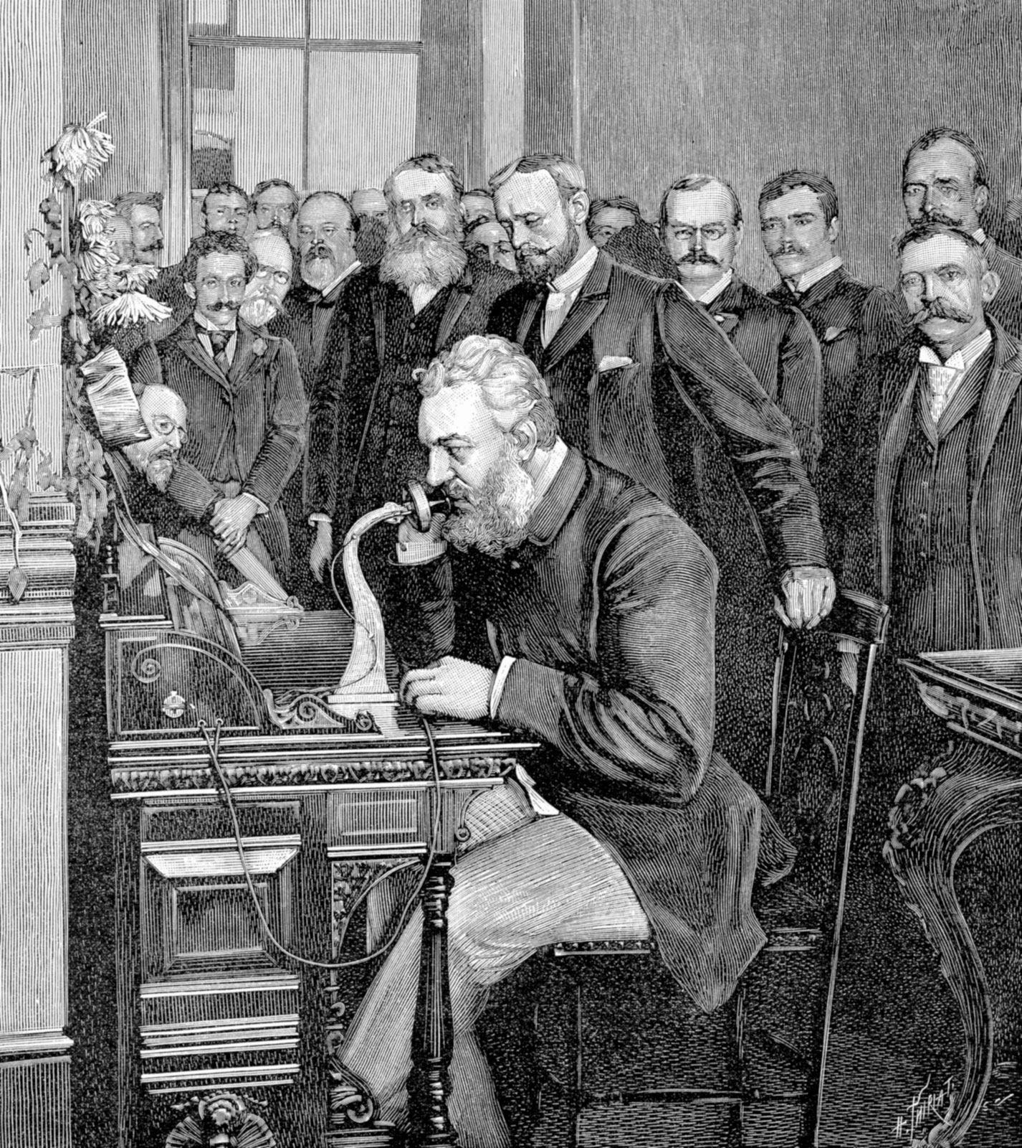
Napredak komunikacija
Alexander Graham Bell – izumio prvi upotrebljivi telefon
Prve telefonske mreže bile lokalne – nisu se mogla zvati udaljena mjesta
Vezu ručno uspostavljao telefonist u centrali
Alexander G. Bell i demonstracija telefona, 1892.

Slide 8
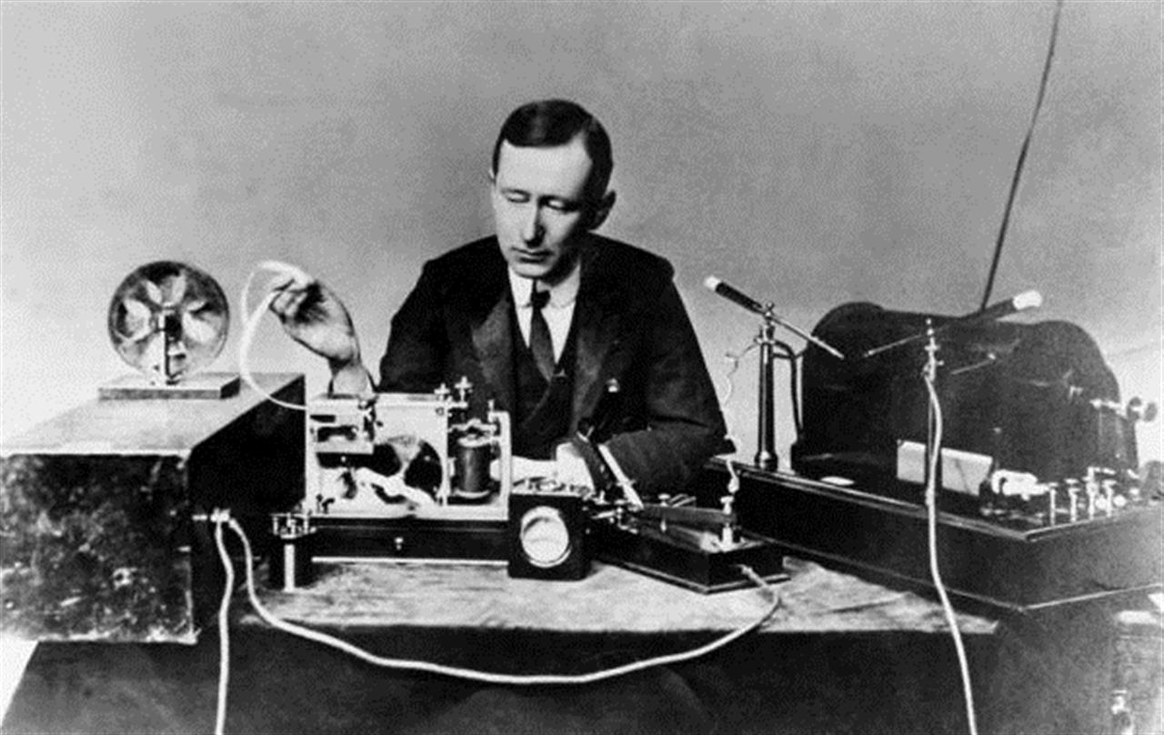
Napredak komunikacija
Guglielmo Marconi – talijanski izumitelj
Dokazao da za prijenos informacija nije potrebna žica – one se mogu prenositi radiovalovima
Potkraj XIX. stoljeća signalima povezao Englesku i Francusku
Uspio poslati signale preko Atlantskog oceana u Ameriku

Slide 9
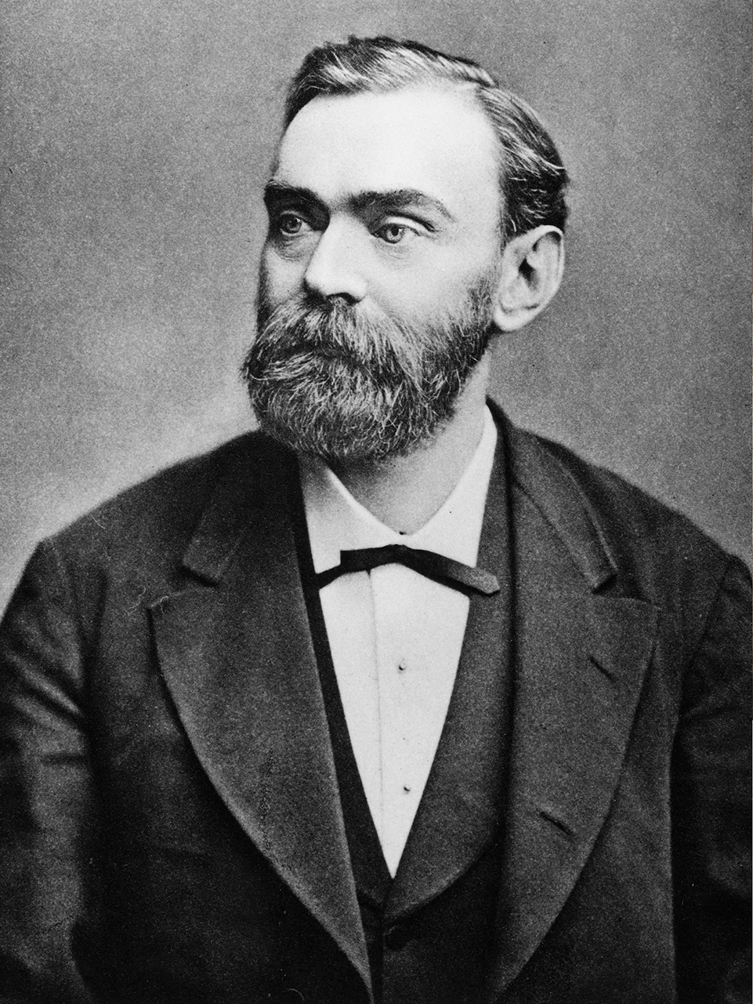
Alfred Nobel – švedski kemičar, industrijalac i filantrop
Brojni izumi, najpoznatiji dinamit
Oporukom golemo bogatstvo ostavio čovječanstvu
Nakon njegove smrti utemeljena Nobelova nagrada
Na petu obljetnicu Nobelove smrti dodijeljene prve nagrade za fiziku, kemiju, medicinu, književnost i mir
„Predstavili su me kao „genija zla”, kao „trgovca smrću”, a ja sam samo radio za dobrobit čovječanstva. Jedini cilj mog života bio je širiti znanje, uvjeren da to znači prije svega širiti blagostanje” – Alfred Nobel

Slide 10
NAPREDAK PRIRODNIH ZNANOSTI
ZNANSTVENIK | OTKRIĆE | OPIS
 | X - zrake
Charles Darwin
 |  | S mužem Pierrom otkrila dva radioaktivna kemijska elementa, primljena u parišku Akademiju znanosti
Pročitaj i analiziraj tekst u U/str. 102 Napredak prirodnih znanosti, a zatim ispuni tablicu.

Slide 11
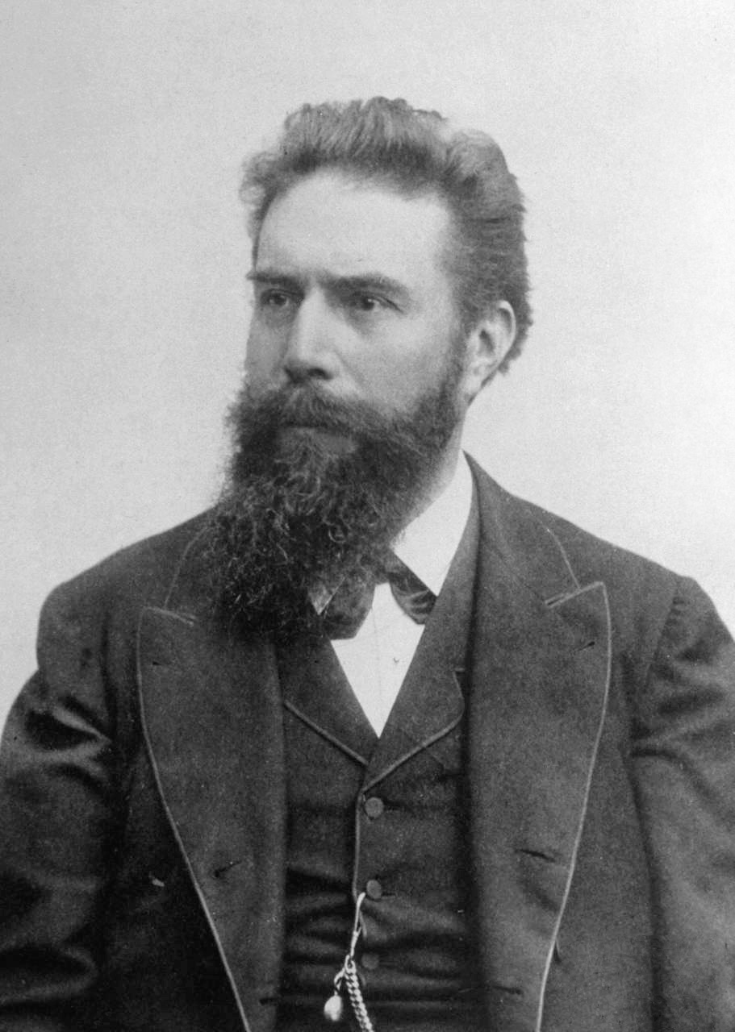
Napredak prirodnih znanosti
Wilhelm Conrad Röntgen – njemački fizičar
Otkrio X-zrake – kasnije po njemu nazvane rendgensko zračenje
Otkriće x-zraka donijelo veliki napredak u medicini
1901. godine – Röntgen dobio prvu Nobelovu nagradu za fiziku

Slide 12
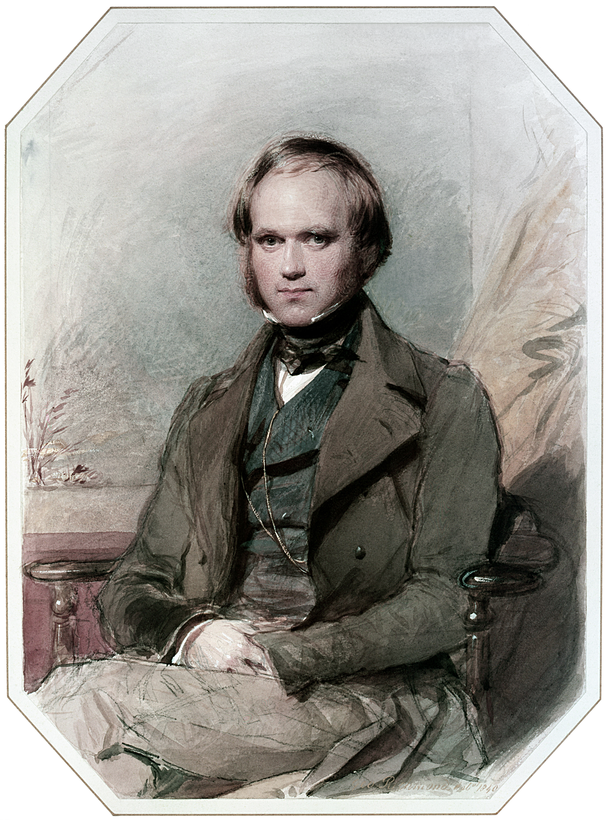
Napredak prirodnih znanosti
Charles Darwin – engleski prirodoslovac
Utemeljitelj prve znanstvene teorije evolucije živih bića
Teoriju iznio u djelu „O podrijetlu vrsta posredstvom prirodne selekcije”
Djelo izazvalo revoluciju u biologiji te žestoke napade crkvenih krugova

Slide 13
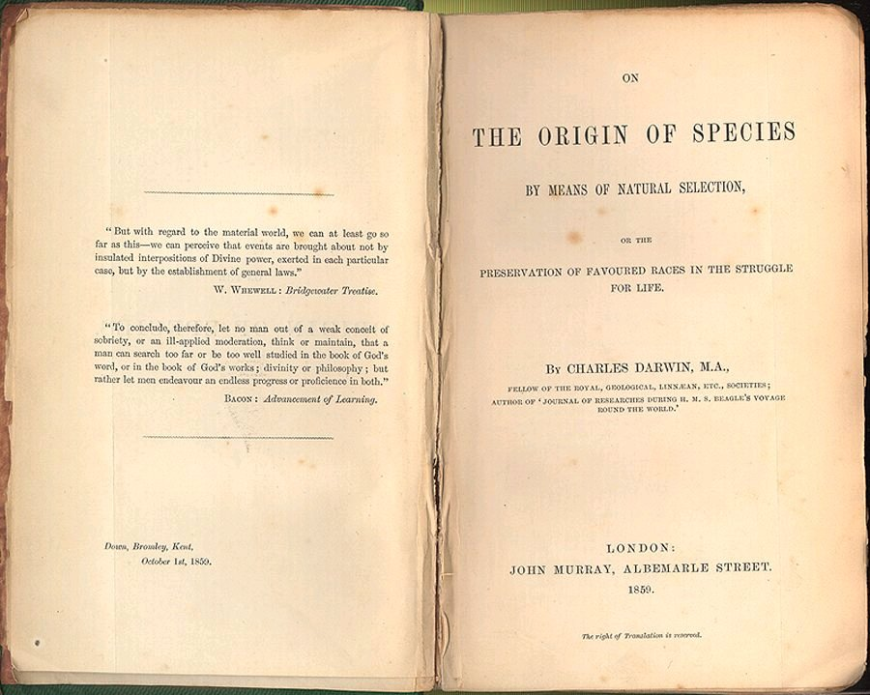
Zašto je Crkva u početku oštro bila protiv Darwinove teorije evolucije? Kakav je stav Crkve o evoluciji danas?

Slide 14
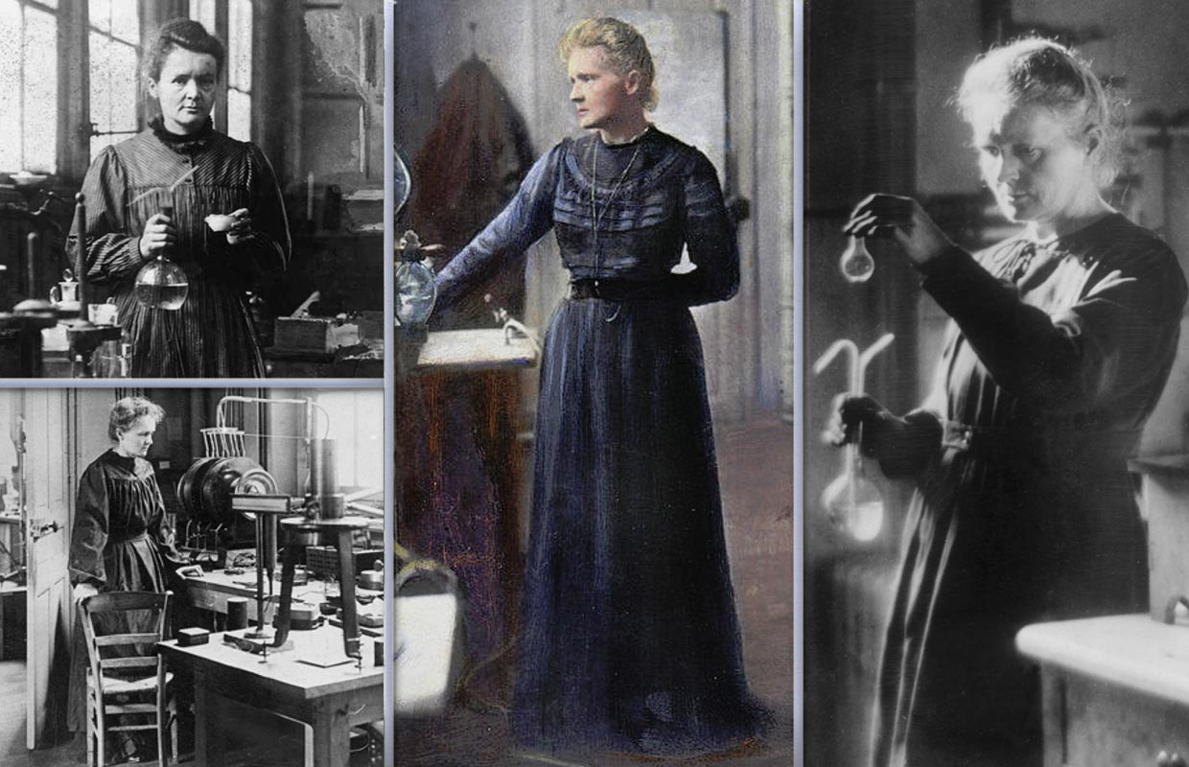
Napredak prirodnih znanosti
Maria Skłodowska-Curie – kemičarka i fizičarka, rodom Poljakinja
Istraživala radioaktivnost, otkrila dva nova elementa – radij i polonij
Dobitnica dviju Nobelovih nagrada – za fiziku i kemiju
1922. godine kao prva žena primljena u parišku Akademiju znanosti

Slide 15
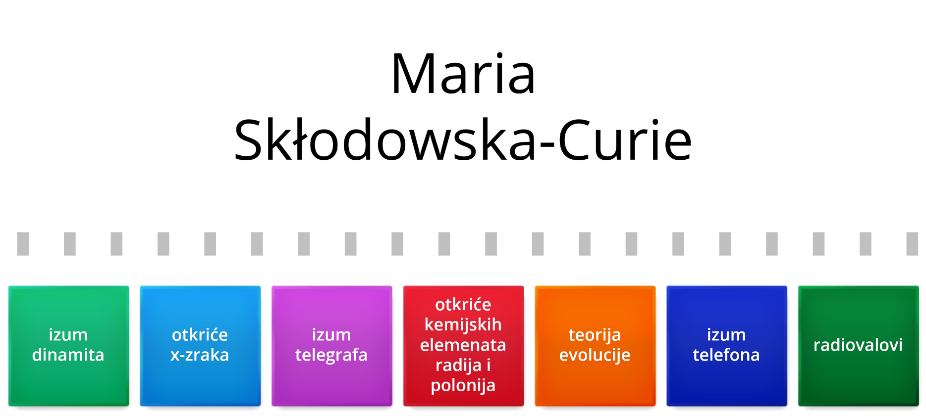
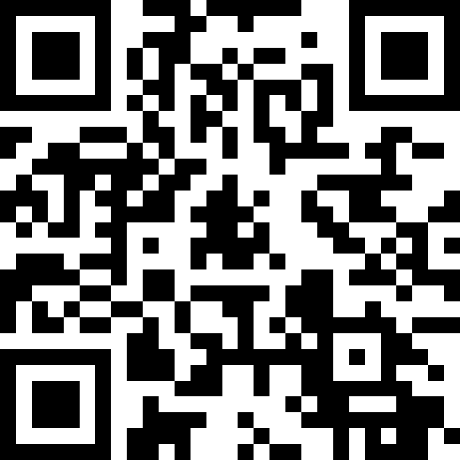
Ponovimo!
Napredak znanosti

